Slide 1
TaurusDB性能挑战赛
Compass战队答辩

Slide 2
团队简介
队名：Compass
口号：目标，引领，探索，发现。
成员：

Slide 3
解题思路
Key定长8B，没有Range需求，索引用闭散列
Value定长4K，key和value分开存
数据的持久化和防崩溃：mmap 3个buffer
1个512K用于key、1个512K用于value，这2个满了以后各自DIO落盘再循环利用
1个4K存1个int32 kv_count用于确定总数
通信socket fd，tcp，nonblocking LT，poll，tcp nodelay
16个连接用来服务计算节点的Set请求
16个连接用来服务计算节点的下载任务
热点读多10%，所以计算节点设计热点Cache可以减少不必要的通信
顺序读是特化的热点读，做两个不同方向的热点Cache即可
存储节点只负责写盘、读盘、网络收发，不设计任何业务相关的Cache

Slide 4
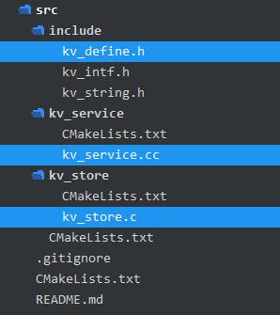
目录结构
1个公共头文件kv_define.h 207行
存储节点1个源文件kv_store.c 734行
计算节点1个源文件kv_service.cc 1044行

Slide 5
编译命令
C
-std=gnu99 -Wall -pipe -O3 -march=native -fPIC -fomit-frame-pointer -fno-exceptions
其他库依赖： -lpthread
Linux平台编译后二进制大小： 19623（20KB）
C++
-std=c++11 -Wall -pipe -O3 -march=native -fPIC -fomit-frame-pointer -fno-exceptions
其他库依赖： -lpthread
Linux平台编译后二进制(so)大小： 35143（35KB）
全部使用posix标准API，无平台专用API(诸如linux epoll、sendfile、splice、libaio等)
不依赖c++11，不依赖STL，C++编译-fno-rtti

Slide 6
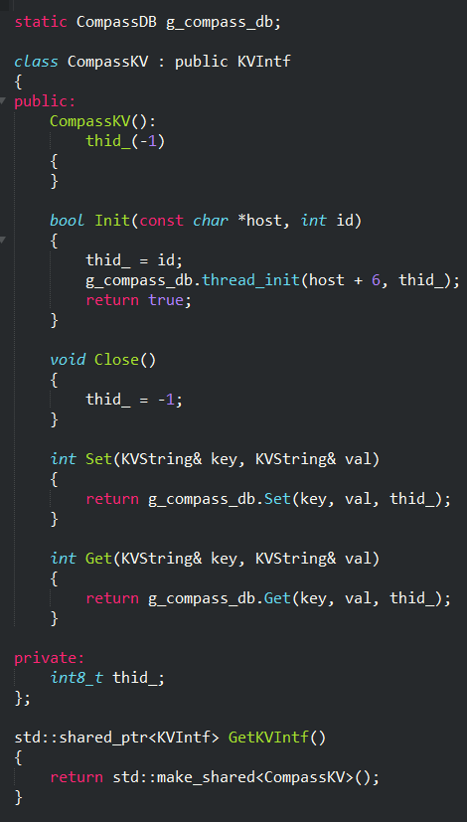
计算节点接口实现
减少成员，降低KVIntf创建销毁的消耗
统一转移到DB类的接口里去集中处理
无视KVIntf真正存在的个数

Slide 7
官方KVString类
审题，一定要仔细阅读官方提供的KVString.h每一句源码
KVString & operator=(KVString && other)
支持高效的右值赋值，推荐使用
KVString & operator=(const char * str)
内存泄漏，是个陷阱，千万不可用
void Reset(char * buf, int len)
类似vmsplice的SPLICE_F_GIFT，需小心使用

Slide 8

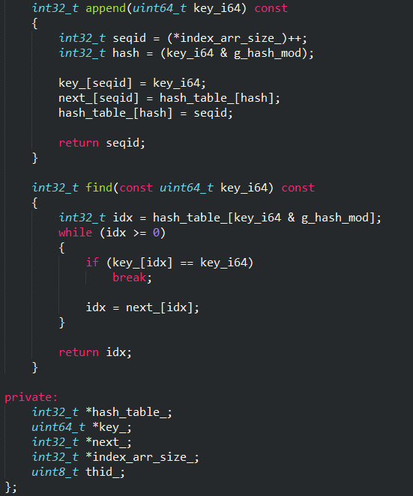
索引
Key
6400W个8B的key，488.2MB内存
16份数据各自隔离，分开存储即可
Hash
索引采用最简单的闭散列，记录seqid
512MB额外空间消耗
通过log分析，hash冲突最长链条长度13
优于排序的log常数(2^22)
Hash索引仅存于计算节点的内存中
内存索引每次通过网络恢复
总计
内存占用约1G（1000.2MB）
恢复索引需网络传输约0.5G（488.2MB）

Slide 9
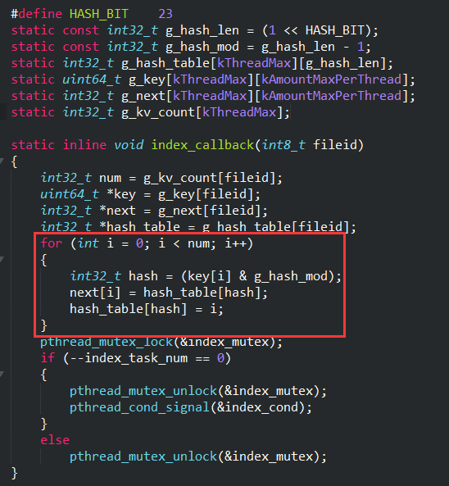
索引恢复
16个线程下载+恢复
耗时0.2~0.3秒

Slide 10
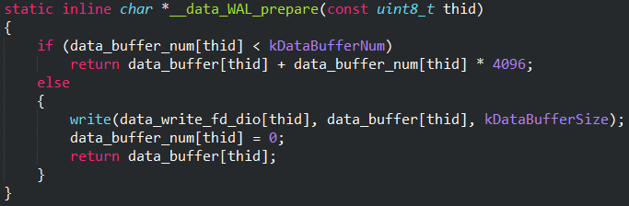
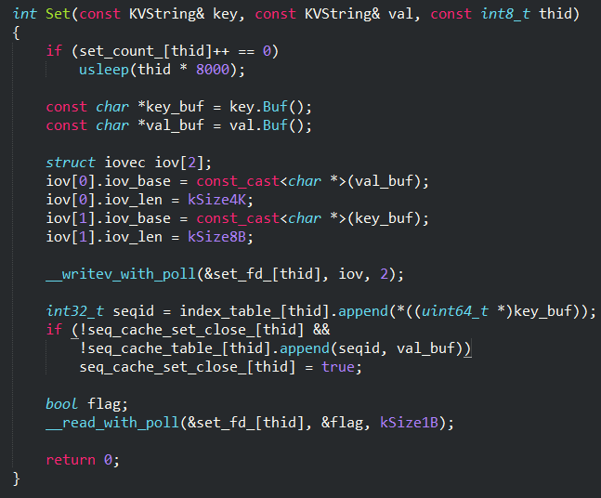
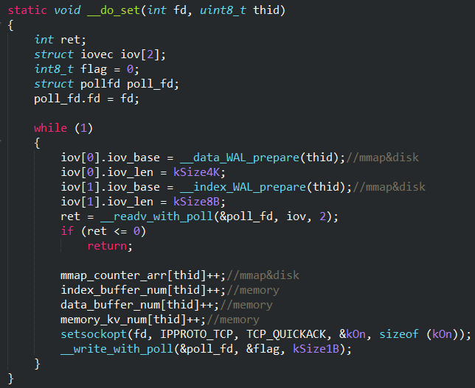
Set
存储节点
计算节点

Slide 11
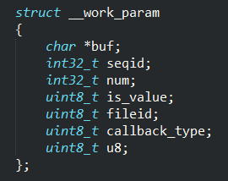
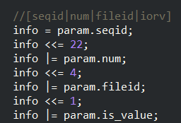
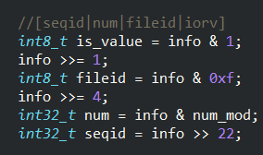
网络通信&下载
TCP 16个连接 每个连接每512K限速3.88毫秒
计算节点
计算节点从下载队列里获得下载任务，任务转换为8B的info
计算节点write 8B的info
计算节点nonblocking LT模式读这段buffer到cache中
计算节点收全这次下载任务所需要的buffer后调用约定的回调函数
存储节点
存储节点read 8B，分析info
存储节点每4K步长前进，pread出来，再nonblocking poll LT write到socket fd里
注1：pread是非DIO、即通过系统PageCache做预读
注2：pread如果读取长度不足，再从mmap buffer中memcpy补齐
用途：恢复索引(全量KEY)，下载Cache(10M)，随机读(4K)
计算节点
存储节点

Slide 12
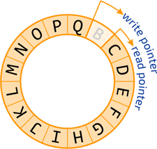
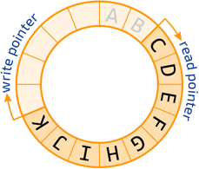
计算节点的热点Cache
Cache是1个环形缓冲区(circular buffer/ring buffer)
分割成N个区域【块】，每个【块】大小为S
记录Cache的start_seqid和end_seqid，记录起始区域的下标【第一块】
Find接口
如果命中了【第一块】的下一个区域(即【第二块】)，触发
【第一块】状态改为disabled
如果【最后一块】不是终点，产生1个异步下载任务写入【第一块】，【第一块】状态改为reading ，推进end_seqid
【第二块】变成【第一块】，推进start_seqid
继续，如果seqid命中start_seqid~end_seqid范围，则
如果命中的【块】状态是reading，无限等待
如果命中的【块】状态是disabled，返回未命中/未找到
否则命中的【块】是ready，返回对应偏移的buffer
顺序缓冲多1个append接口，最多写入N*S数据，这部分数据在顺序读阶段不用重新下载
N=3，S=10M，计算节点内存消耗3*10M*16*2=960M，存储节点内存消耗0
异步下载任务完成后的回调，会将曾经的【第一块】状态改为ready

Slide 13
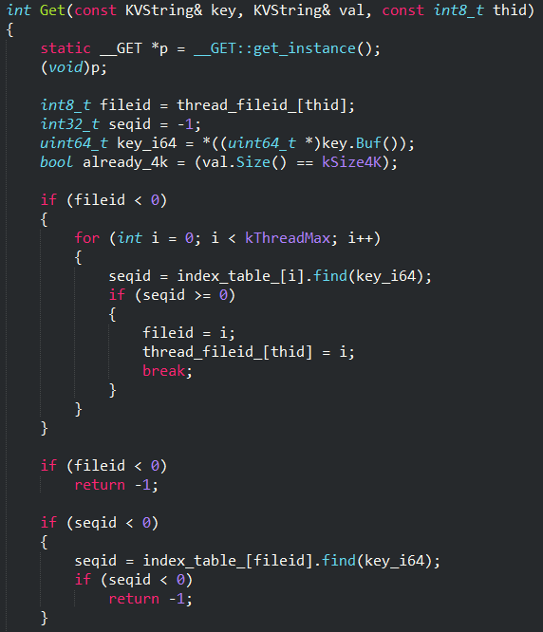
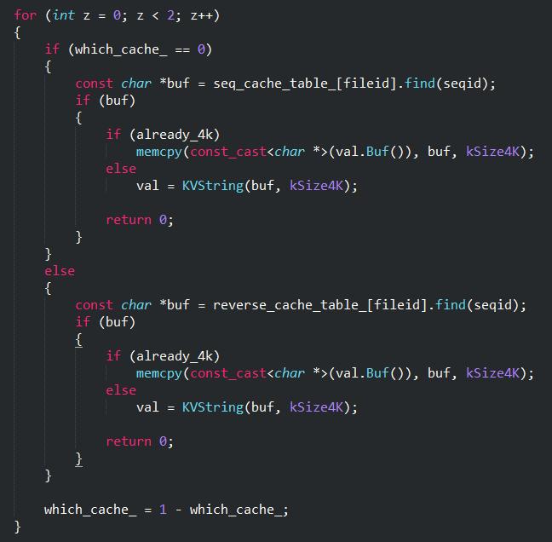
Get
2.查Cache
1.查索引
数据读取的线程和数据写入线程之间没有绑定关系

Slide 14
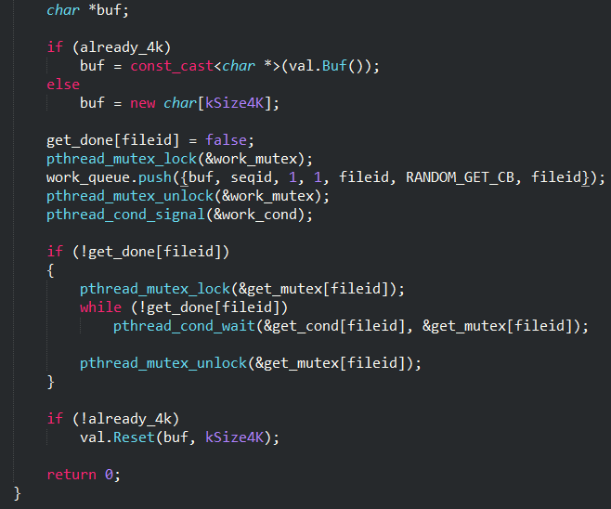
Get
写入
前期510~520浮动
后期530~900浮动
最佳1次502秒
读取
前期稳定212+212
后期稳定133+133
最佳132秒+132秒
502+132+132=766
很遗憾，没出现过
最终成绩
534.1+0.3+133.6+133.5=801.5
3.从远端读
(扔进下载队列)

Slide 15
其他尝试
非哈希的索引（即排序）
存储节点写盘，双buffer异步刷盘（另开线程，非POSIX AIO或libaio）
阻塞式socket通信
sendfile、splice，zero copy这题没啥用
128线程 poll LT+128个连接
16线程 poll LT+128-256连接
4/8/16线程 epoll LT+128-2048连接
4/8/16线程 epoll ET(单工)+128~2048连接
Epoll ET全双工，没写出来

Slide 16
总结
给比赛前中半段的自己打95分
给比赛最后一周的自己打59分
期间仔细阅读了scp命令的源码，学习并得到了一些启发
大致了解了nginx、libevent、boost::asio源码中关于LT/ET模式的使用
最后3天删除掉前期所有网络代码，对特定的网络环境进行手动限速的硬编码，这是个人的严重失误和败笔。作品失去了通用性，也失去了代码本身应该具备的优美特质
希望自己能够从中这次比赛得到一些教训，多学习多思考，再接再厉

Slide 17
谢谢！
Q & A
答辩人：Compass-吴家旭

